Slide 1

Тема: Машины для промывания и ремонта закрытого дренажа
Литература:
1. Мажугин, Е. И. Машины для эксплуатации мелиоративных и водохозяйственных объектов: учеб. пособие для вузов / Е. И. Мажугин, А. Л. Борисов, С. Г. Рубец. – Горки: БГСХА, 2018. – 392 с.

Slide 2
Рис. 1. Схемы вскрытия дрены: а – с недобором; б – рядом с дреной; в – специальным ковшом
а б в

Slide 3
Рис. 2. Устройство для очистки закрытых трубопроводов
1 2 3 4 5 6
7 8 9

Slide 4
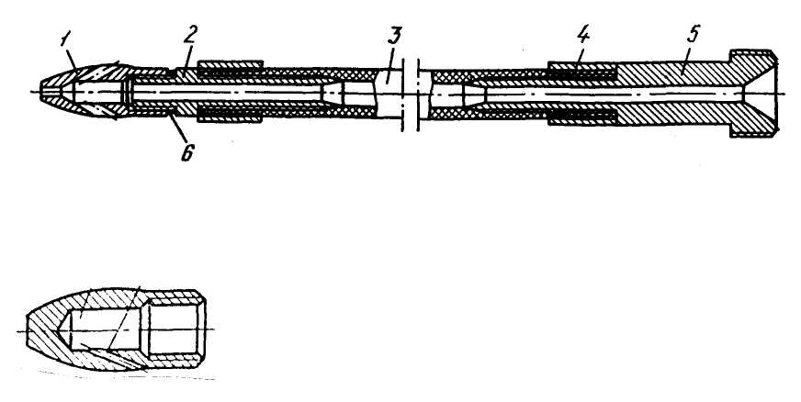
Рис. 3. Конструкция шланга с головкой

Slide 5
Рис. 4. Схема головки для водно-воздушной промывки дрен
1 2 3 4 5
Вода
Воздух

Slide 6
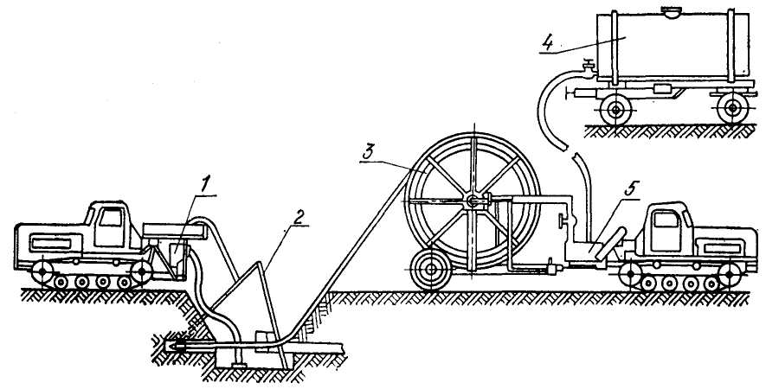
Рис.5. Схема дренопромывочного оборудования ПДТ-125 для зоны орошения

Slide 7
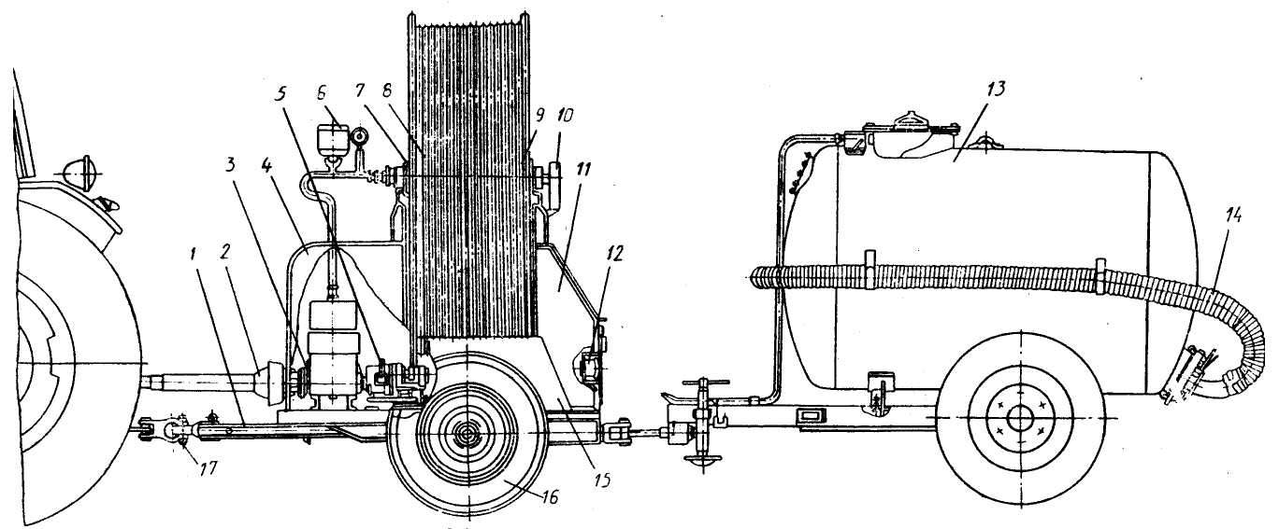
Рис. 6. дренопромывочная машина МР-18 для зоны осушения

Slide 8
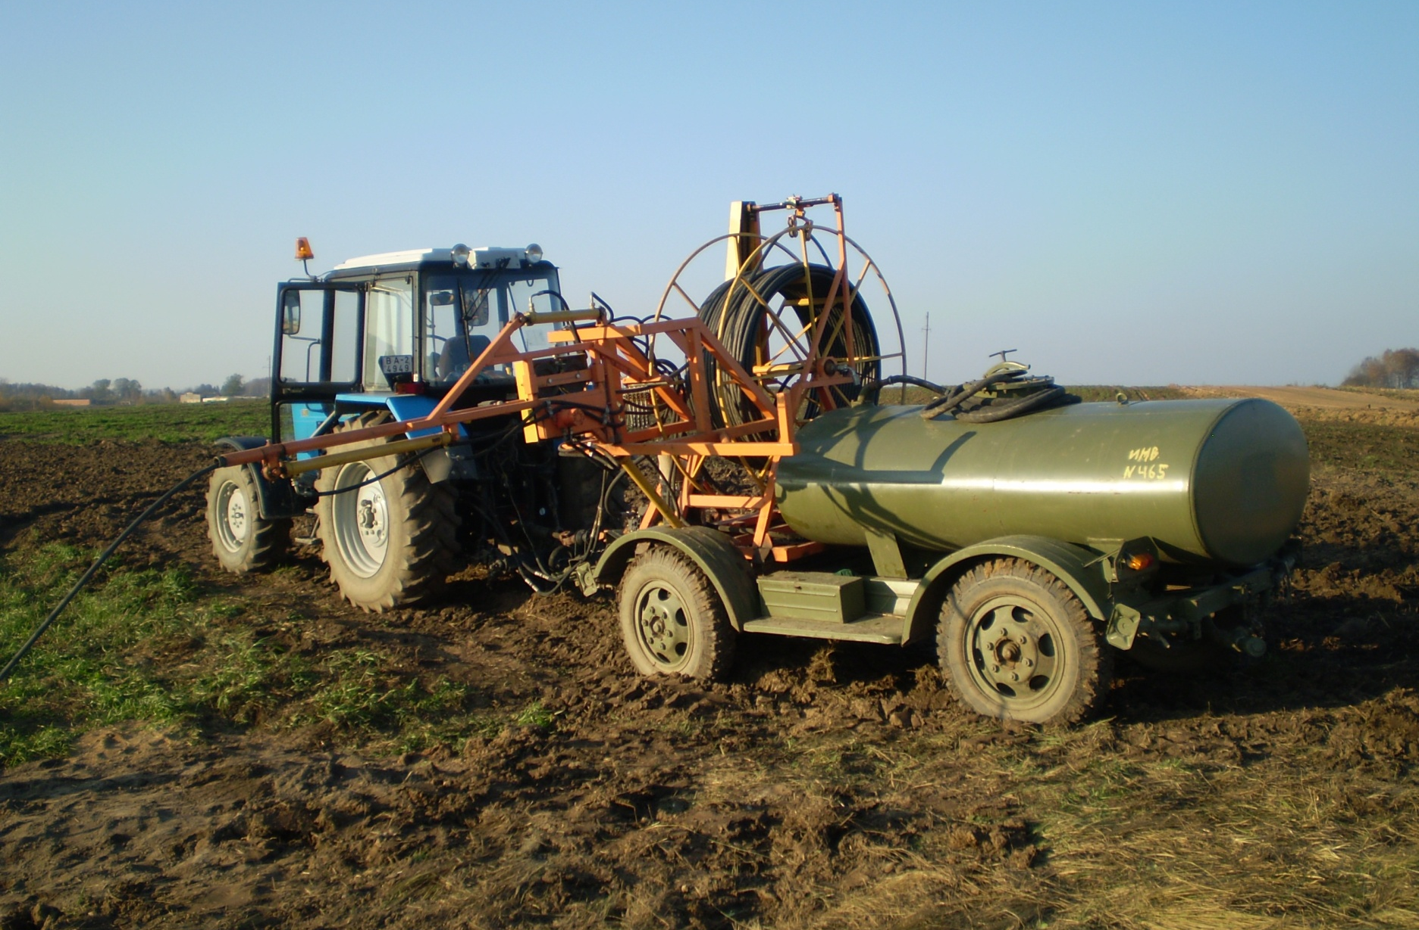
Рис. 7. Общий вид установки для промывки дренажа ДП-10А

Slide 9
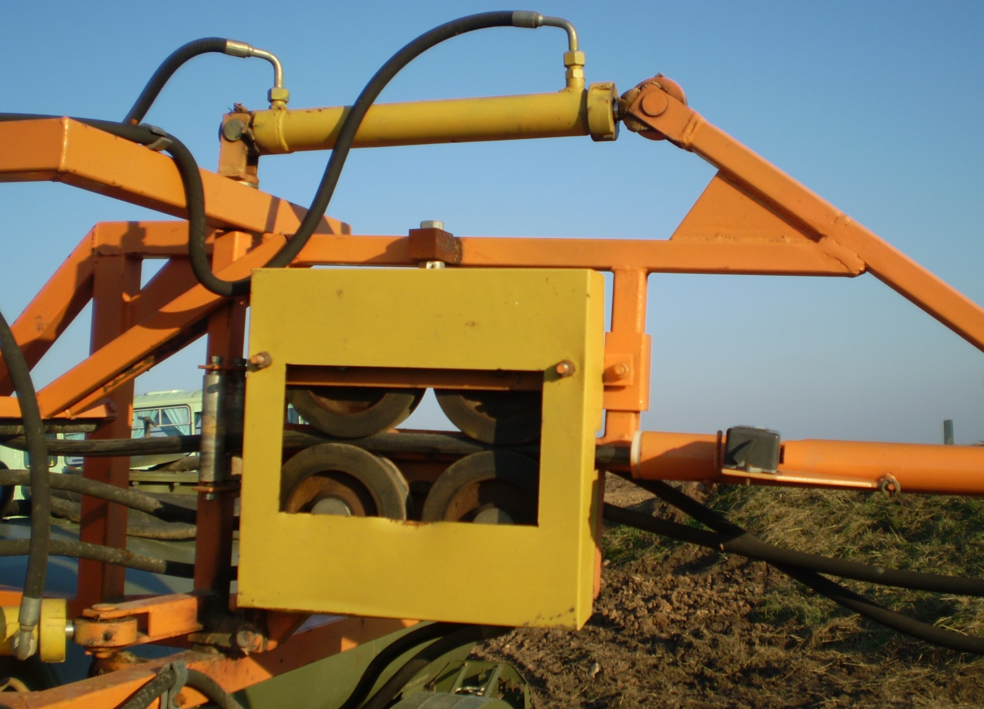
Рис. 8. Вид механизма для перемещения напорного шланга

